Slide 1

高中生點日記－開發進度
2020 – 08 – 18

Slide 2
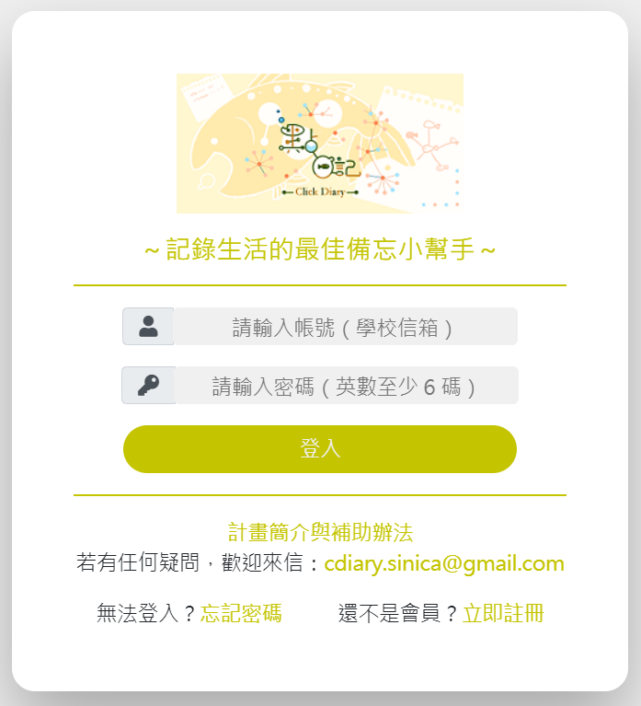
Outline
1 平台簡介、功能述要
2 開發時程規劃
3 待確認、討論清單

Slide 3
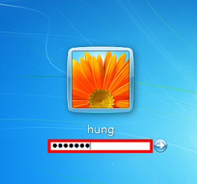

系統架構
－登入頁：所有牽涉帳號的問題
如註冊、重設密碼、登入等
－網頁的大量頁面，多半是由主畫面所關聯之
細部功能所衍生而來
登入頁
主畫面頁

Slide 4

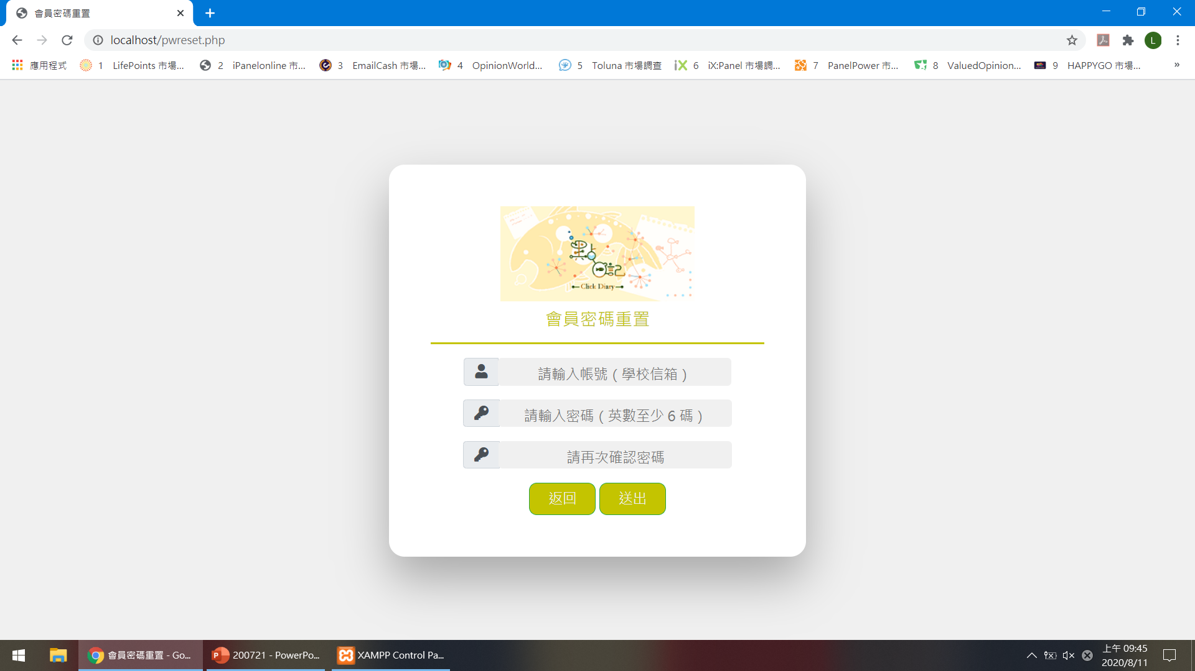
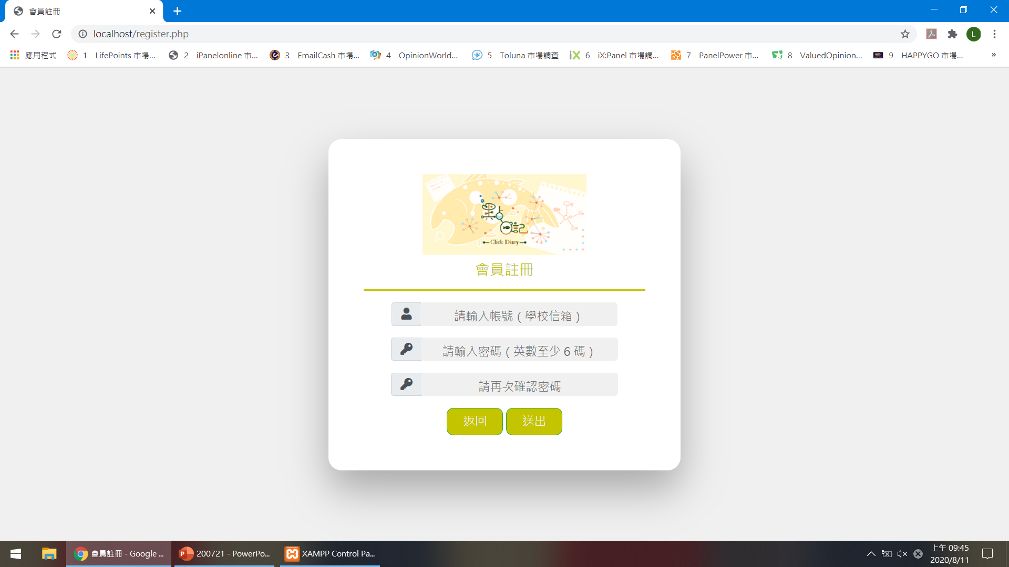
登入頁
登入紀錄
帳號
帳號
驗證碼

Slide 5


小結：登入頁
1 已完成
2 待開發
－資料庫建置佈署
－註冊、密碼重置、登入功能
－版型美化
－驗證碼功能 🔥🔥🔥
－Logo 🔥

Slide 6
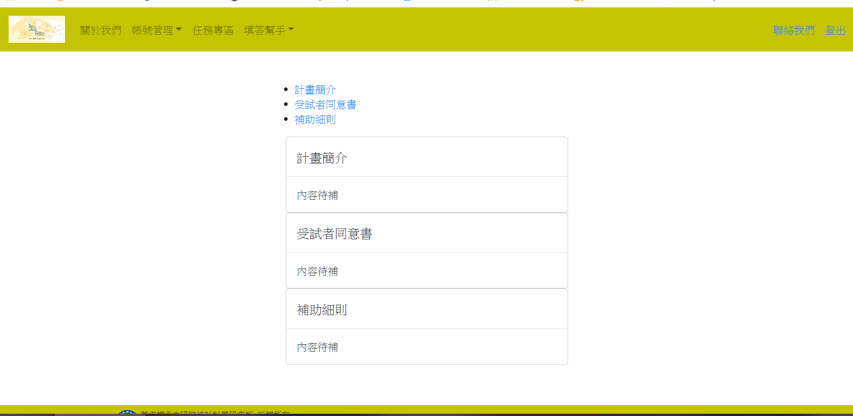
主畫面頁
關於我們
帳號管理
任務專區
填答幫手
聯絡我們+登出

Slide 7
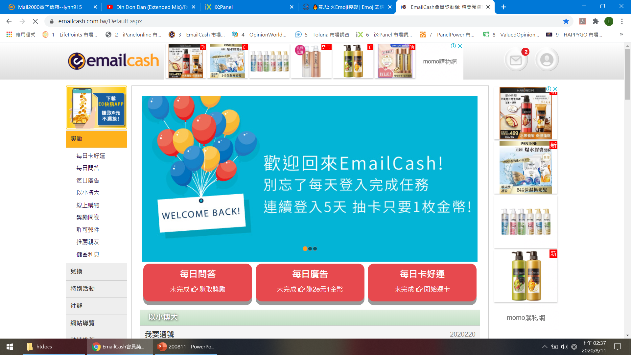
主畫面頁
關於我們
計畫簡介、受試者同意書、補助細則
帳號管理
個人資料修改、我的積分
任務專區
初來乍到、時事投票、滾動式問卷
填答幫手
填答手冊、常見 FAQ
聯絡我們+登出

Slide 8
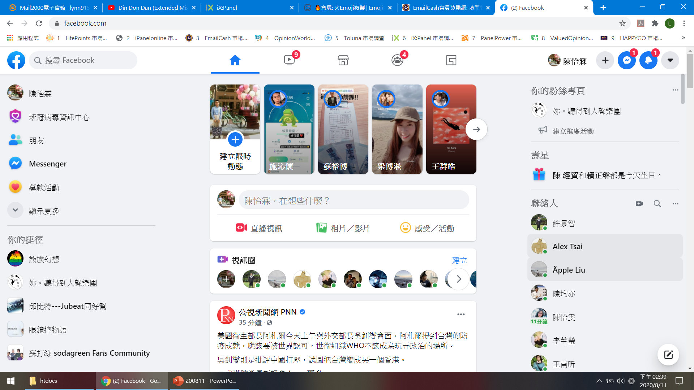
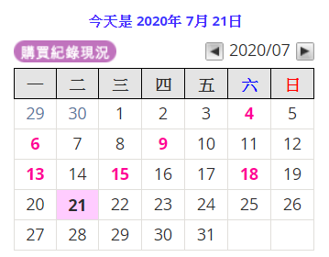
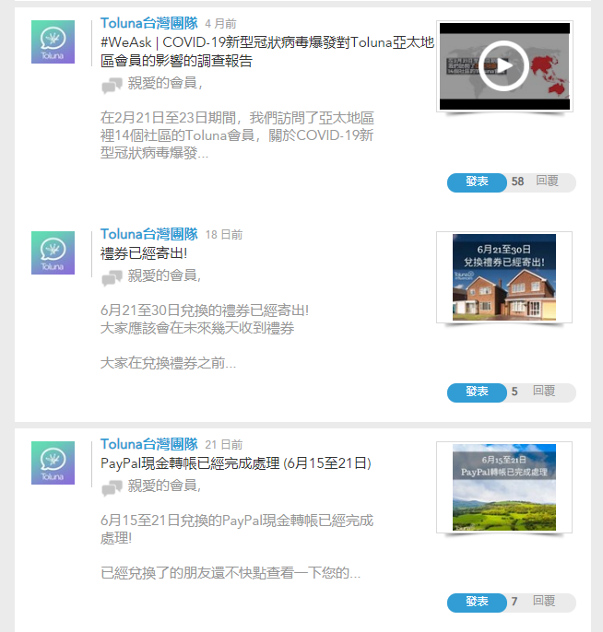
主畫面頁
最新消息+日記牆
－結合最新消息（抽獎／積分通知、行政公告等）與接觸紀錄
採分色、依時間序列由近而遠呈之
－搭配月曆進行回顧、篩選或提醒

Slide 9
小結：主畫面頁
－系統建置與行政規劃並行
－涉及資料庫建置、新功能者優先
關於我們
帳號管理
# 獎勵政策 # 兌換政策
填答幫手
任務專區
# 個人資料 # 人格測驗 # 月度問卷
最新消息+日記牆
# 團體接觸 # 心情日記

Slide 10

Thank You!
2020 – 08 – 18

